Slide 1
2024届
20
学习主题八 语言表达简明、连贯、得体、
准确、鲜明、生动

Slide 2
学习任务4:图文转换

Slide 3
题型1:图(徽标、漫画、图片)文转换
一、徽标类
徽标,即徽记、标志,它不是一般的图标,往往“言简意赅”,高度凝练,蕴含丰富的含义。因此,解读徽标一定要透过现象挖掘本质,这样才能真正把握其内涵。

Slide 4
解答徽标类题“三步骤”
步骤 | 说明
第一步,把握徽标特点 | 徽标类题目一般要求描述徽标的构图要素,概括构图要素的寓意,等等。因此,考生观察徽标时要注意看清徽标中有哪些线条,文字、图形,颜色、大小、位置是怎样安排的,从文字、数字、地点、时间、人物等角度阐释徽标的主题和寓意。

Slide 5
续表
步骤 | 说明
第二步,由此及彼联想 | 徽标往往是根据所要表现的对象的性质特点,用简洁、明快、通俗易懂的图形来表达创作者的愿望。因此,考生要注意根据提示和注解进行类比联想,将画面信息跟现实生活联系起来,注意由表及里,仔细揣摩创作者的创作意图,联想徽标与活动、会议等的关系,从而对徽标的寓意做出准确的说明。
第三步,准确有序转换 | 根据题干,考生在组织答案时要满足其在内容、修辞、句式、字数等方面的要求,忌答非所问、生拉硬拽。另外,考生在说明徽标要素时要有整体意识,留意方位,按照顺序,先总后分,先主后次;在揭示寓意时要由表及里,在不超过字数要求的前提下,力求全面。

Slide 6


右图是我国颁布的“中国环境标志”,请写出该标志中除文字以外的构图要素及其寓意。要求语意简明,句子通顺,不超过70个字。
示例:该图标由中心的青山、绿水、太阳及周围的十个圆环组成,图标的中心部分表示人类赖以生存的环境;外围十个圆环环环相扣,其寓意为全民联手保护环境。
【解析】先分析构图要素,然后结合徽标的标题和主题分析其寓意。

Slide 7
二、漫画类
漫画是一种具有讽刺性或幽默性的绘画,通过夸张、比喻、象征等手法,借幽默诙谐的画面,讽刺、批评或歌颂某些人和事,启迪人们领悟深奥的道理(寓意)。
漫画的构成:①标题(往往告知或暗示漫画的主题思想,可以没有);②注释(是对画面情景的提示与注解,可以没有);③主体(是画面各“因素”构成的情景)。
常见的漫画题题型:①描述(说明)漫画内容;②解释漫画寓意;③给漫画拟写标题;④综合考查(拟写公益广告语或评价漫画的特点、好处)。

Slide 8
解读漫画“三步骤”
步骤 | 说明
第一步,读画面,明白画中“有什么” | 1.看标题。标题是漫画的眼睛,有时透过这“画眼”,可洞察整幅画的主题。审画时,考生要把标题同漫画的内容结合起来进行分析,这样就容易把握漫画的寓意。2.看画面。漫画常用简单而又夸张的手法,勾画出幽默诙谐的画面,用以说明某种观点。因此,分析漫画的画面是解题的重要环节。漫画画面上的每一个细节对表达漫画的寓意都有提示作用。3.看画中文字。漫画为了表达其寓意,常常配有言简意赅、画龙点睛的文字。考生在解答漫画题时,要仔细品味漫画中的文字,认真思考这些文字中隐含的观点,它有时是考生弄清漫画寓意的金钥匙。4.看夸张处。漫画为了说明某种观点,常常以变形、夸张的方式描绘人物行为或场景。夸张之处往往就是漫画的弦外之音,就是漫画所要表达的寓意。

Slide 9
续表
步骤 | 说明
第二步,深理解,想象作者“指什么” | 漫画歌颂真善美,鞭挞假恶丑,是现实生活直接或间接的反映。做题时,考生应将漫画的内容与社会现实相联系,想想自己周围有没有漫画中所歌颂或讽刺的对象或现象。考生要正确理解画面中人与人、人与物、物与物之间的关系,理解事物发展变化的条件和原因,由此及彼、由表及里地理解漫画的寓意。
第三步,精表达,依据类型“巧作答” | 考生在掌握了漫画的内容和主旨后,就可以开始答题了,答题时要掌握三种常见题型的解题方法。 1.介绍或描述漫画内容的解题方法 对于这类题型,考生只需要把画面的组成部分用记叙性或说明性的文字表述即可,不需要进行评论或联系社会现实探讨寓意。

Slide 10
续表
步骤 | 说明
第三步,精表达,依据类型“巧作答” | 不可添枝加叶,超越漫画所给图文信息,不可用主观想象代替画面中的东西。解读漫画时,在整体上要做到“总—分—总”,起笔一句点明介绍对象,然后依据一定的顺序(时间顺序、空间顺序、逻辑顺序等)介绍画面内容。 2.概括寓意的解题方法 概括画面的主题,先要认真、细致地观察和分析画面的内容,找出其讽刺或颂扬的对象或行为;再挖掘隐含信息,进一步提炼、概括。通常采用联想的方法,由物及人,彰显意义。 3.拟写标题的解题方法 拟写时,先要弄清漫画讽刺或颂扬的主体(人或物)和主题,然后围绕其拟写标题。可以直接以讽刺或颂扬的主体命名,也可以扣住主题来命名。

Slide 11
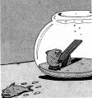

欣赏漫画《玩大了》,按要求作答。
(1)任选一 条鱼 ,替它写一段简短的内心独白 。
( 示例)缸里的鱼 :完 了 ,一 用 力竟然把兄弟给玩到
外面去 了 。早 知 道 跷 跷 板 也 这 么 危 险 ,我 就 不 应 该 这 么 用 力啊 。
缸外的鱼:这小子平时表现出 一 股子亲热劲儿,可现在抓住 机会就把我给跷到外面了。 我太傻 了 ,竟然没意识到这小子 鱼面兽心 。(注意所选对象的处境及心理,要符合情境 ,突 出 鱼 缸内的鱼的 自 责和懊悔 、鱼缸外的鱼的悔恨和绝望 。)

Slide 12
(2)用一 句话说明这幅漫画的寓意 。
（示例)寓意:凡事都得有个度,过犹不及 。
(说明合理 、 语言简洁即可 。)

Slide 13
三、图片类
这里的图片主要指绘画、摄影、剪纸等艺术性很强的作品。因为是艺术,所以考生在进行转换时就特别要凸显艺术的形象性,要尽可能使语言鲜明、生动。

Slide 14
解答图片题“两注意”
注意 | 说明
激发感官,转换画面 | 考生要注意观察、捕捉图画的细节,把握图画的深层内涵,充分挖掘和利用画面信息。第一步,要观察画面整体,搜索并提取有效信息,看图画大体描述了什么内容。第二步,要观察画面中的细节,如画面背景、人物的表情和动作,尤其是要与画面进行心灵的对话。
合理想象,丰富画面 | 无论是单幅图还是多幅图,画面上的内容总是有限的。考生在观看图画时,要充分发挥自己的想象力,丰富画面内容,这有助于揭示画面蕴含的主题精神。

Slide 15

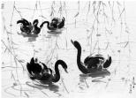
欣赏下面的天鹅戏水图 ,围绕"早春,,写 一 首小诗或 一 则短文 。要求:①突出景物特征;②语言表达鲜明 、生动 。

Slide 16
示例 一 :一 池水融融 ,几丝柳依依 。 天鹅知春暖 ,悠 游自在啼 。
示例二 :东风轻拂 ,柳条上钻出 了 片 片 嫩叶 ,丝丝柔条 ,袅袅依依 。
几只黑天鹅伸着长长的脖子 ,如公主般雍容优雅 ,在一池碧水中 自在
地嬉戏 ,悠然地游戈;绿水微漾 ,泛起圈圈涟漪 。
【解析】 首先 ,弄清题 目 中 的 两个要求 。 其次 ,读 图 :画 面 主 体是两对黑天鹅 ,近景是早春的嫩柳条 ,背景是动态的水面 ,水 面上有倒影 。再次 ,构思:哪些图景是"早春,的特点? 可以运用 哪些修辞手法? 采用怎样的句 式? 是先写背景还是先写主体? 是由点到面 ,还是由面到点? 最后 ,组织答案 。

Slide 17
题型2:表(表格、柱状图、饼状图、曲线图)文转换
在媒体信息交流和传递中,图表是主要的表现形式,它能直观鲜明、简洁明了地反映事物的发展变化规律或作者的观点态度。常见的图表形式有表格、柱状图、饼状图、曲线图等。简洁的图表包含大量的文字和数字信息,涉及不同的知识领域。表文转换的考查角度主要有两种:一是文字转换题,即将图表内容用文字表述出来;二是信息推断题,即针对图表数据得出结论或提出建议。

Slide 18
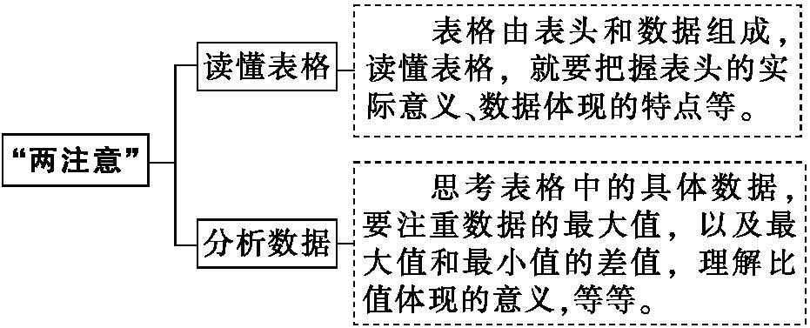
一、表格
此类题目将详细数据以表格的形式列出,这些数据按规律排列,考生在做题时要认真研读它的规律,按照题目要求用文字把规律准确地表述出来。
解答表格题“两注意”

Slide 19

阅读下面的问卷调查统计表,根据其中反映的情况,补充下面文段中空缺的内容(不得出现数字),使上下文语意连贯。
(1)您希望开设礼仪教育的课程吗?(单项选择)
A.非常希望 B.希望
C.不希望 D.无所谓
例 4
调查对象选项 | 学生 | 市民
A | 19.08% | 11.90%
B | 68.79% | 59.52%
C | 5.20% | 5.95%
D | 6.93% | 22.63%

Slide 20
(2)您认为礼仪教育的承担者应该是(多项选择)
A.家庭 B.学校
C.社会 D.以上都是
调查对象选项 | 学生 | 市民
A | 20.23% | 22.62%
B | 9.83% | 15.48%
C | 8.67% | 13.10%
D | 65.32% | 58.33%
例 4

Slide 21
调查显示,学生与市民对礼仪教育的认识有诸多相同之处。在是否希望开设礼仪教育课程的问题上,学生与市民中 ① 。在礼仪教育承担者的问题上,学生与市民中 ② ;同时,也都认为在家庭、学校、社会三者之间,家庭是最重要的礼仪教育承担者,然后依次为学校和社会。但学生与市民的认识也存在差异,例如对礼仪教育的需求, ③ 。

Slide 22
调查显示,学生与市民对礼仪教育的认识有诸多相同之处。在是否希望开设礼仪教育课程的问题上,学生与市民中 ① 。在礼仪教育承担者的问题上,学生与市民中 ② ;同时,也都认为在家庭、学校、社会三者之间,家庭是最重要的礼仪教育承担者,然后依次为学校和社会。但学生与市民的认识也存在差异,例如对礼仪教育的需求, ③ 。
示例:①多数希望开设礼仪教育课程 ②多数认为 礼仪教育的责任应 由 家庭 、学校和社会共 同 承担 ③学生 比市 民更加强烈
【解析】 解答前 ,分析图表中所列 内容之间的相互联系 ,从中 找出规律性的东 西 ,再按题 目 的要求归纳概括 。

Slide 23
二、柱状图
此类题目将数据以直观的图形显示出来,用坐标表示两个或多个关系项,向读者介绍或展示某种情况。考生须认真看清题目,理清关系,然后准确地把握住规律,解决问题。

Slide 24
解答柱状图题“三关注”
1.分析题干要求,定向归纳概括。
题干的要求决定了分析、概括的方向。
2.细致观察图形,找出发展趋势。
对柱状图的观察可以从两个方面入手:一是柱形代表的数据,二是柱形与坐标联系后体现的意义。当然,有些柱状图本身就是通过对比表现数据的。对于这类题目,除了从发展趋势的角度分析,还要分析放到一起的柱状图通过对比体现出来的意义。
3.依据字数要求,准确拟写答案。

Slide 25

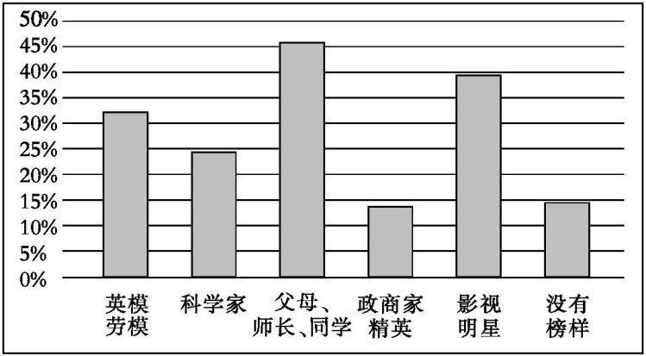
(2019年天津卷)某初中校就"喜欢的榜样类型”对本校学 生进行了调查 ,请根据下图的统计结果 ,就今后的榜样教育向学 校提两条建议 。要求:不能出现数字 。
(改编自2019年4月11日《中国教育报》)

Slide 26
①鼓励学生 以 父母 、师 长 、同 学等"身边人,为榜样 。
②多宜传英模劳模等杰出人物的事迹 。
③对崇拜影视明星的学 生要正面引导 。
④关注榜样缺失的学生群体 。
【解析】 此图表反映的 内 容是某初 中 学校学生"喜欢的榜样 类型,,其中以父母 、师 长 、同 学为榜样的人数最多 ,之后依次是 影视明星 、英模劳模 、科学家 、政商界精英 ,另 外有将近 15%的学 生没有榜样 。根据以上信息可知 ,可以从积极和消极两个角度 提出建议 。

Slide 27
积极的角度:第 一,抓住图表内容的重点信息— 以 父母 、师长 、同 学为榜样的人数占比最多 ,这些榜样都是学生身 边与他们息息相关的人 ,以这些人为榜样 目 标更明确 ,同时能增进感情 ,促进关系的和谐 ,因此要给予鼓励;第二 ,以英模劳模 为榜样的人数占比位居第三 ,英模劳模的事迹能够给学生 以 积 极的引导 ,因此要大力宜传他们的事迹 ,让更多的 学生向这些充 满正能量的人物学习 。
消极的角度:第 一 ,以影视明星为榜样的 学生人数占比位居第二 ,要注意提醒学生树立正确的人生观和 价值观 ,要对此做出正面的引 导;第二 ,有将近 15%的学生没有 榜样 ,说明学校的榜样教育工作还不够完善 ,因此要关注这些榜 样缺失的学生群体 。建议要言简 意赅 ,"不能 出现数字,的要求 不能忽视 。

Slide 28
三、饼状图
这类题目一般用切饼的方法将几个不同部分所占的比例形象地展示给读者,考生在答题时只要用文字表现出这种比例即可。

Slide 29
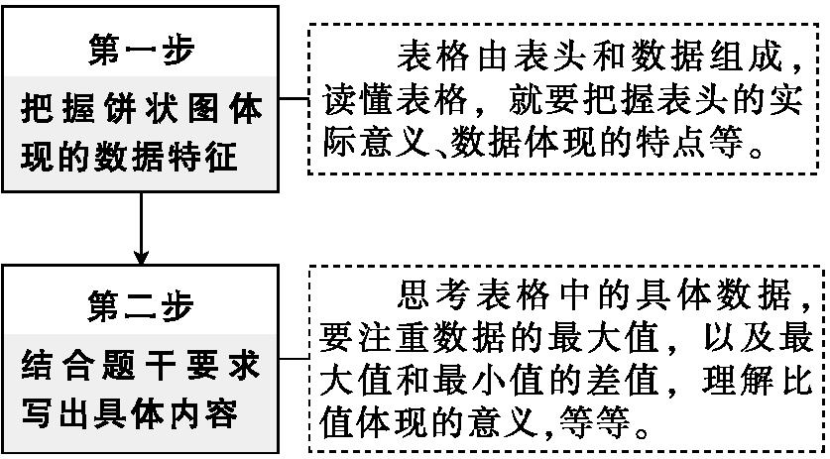
分析饼状图“两步骤”

Slide 30

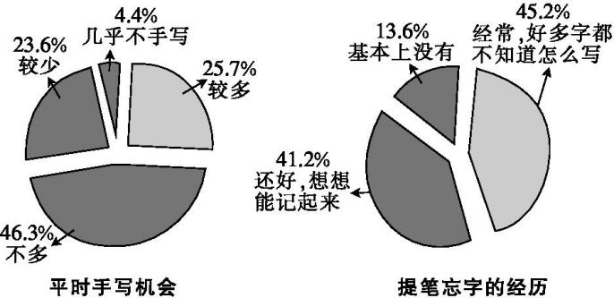
下列图表是对汉字“书写”现状的调查。请仔细阅读,完成后面的题目。
(1)从图中汉字“书写”的现状可以得出怎样的结论?(要求:不出现数字,字数10~20)

Slide 31
下列图表是对汉字“书写”现状的调查。请仔细阅读,完成后面的题目。
(1)从图中汉字“书写”的现状可以得出怎样的结论?(要求:不出现数字,字数10~20)
写字机会少 ,提笔忘字多 ,书写能力堪忧 。

Slide 32
(2)针对 这 一 现 状 ,请 从 社 会 和 学 校 角 度 指 出 其 产 生 的 原 因 。
(要求:字数分别在 10~20)
①社会 :
②学校 :

Slide 33
(2)针对 这 一 现 状 ,请 从 社 会 和 学 校 角 度 指 出 其 产 生 的 原 因 。
(要求:字数分别在 10~20)
①社会 :
②学校 :
因 "书 写,越 来 越 少 而 越 来 越 忽 视 "书 写 。
因注重分数而轻视"书写。
【解析】(1)根据图中的信息 ,在对"平时手写机会,的调 查 中 ,"不多,占的比重最大;在对"提笔忘字的经历,的调查中 ,"经 常 ,好多字都不知道怎么写,占的比重最大 。由此可得出 结论 。
(2)考生 可 以 跳 出 图表 ,联系生活实际 ,探究"书写能力堪忧的原因 。

Slide 34
四、曲线图
这类题目一般以纵、横两个坐标为主轴,有关数据通过曲线在两个主轴上的变化来反映某种情况,考生需要根据这种结构变化关系,弄清图表表达的内容,用简洁的语言表达出来。

Slide 35
解答曲线图题“三注意”
注意 | 说明
理解坐标内容 | 看清坐标的横轴、纵轴的具体内容,把握坐标代表的意义。
找出曲线走向 | 曲线无论在区间中如何高低起伏,但总有一个总体趋向。
分析“S”形曲线 | 曲线的每一个转折点都体现了其特点,所以考生在理解曲线的特点时,要把握曲线的“S”形问题。

Slide 36

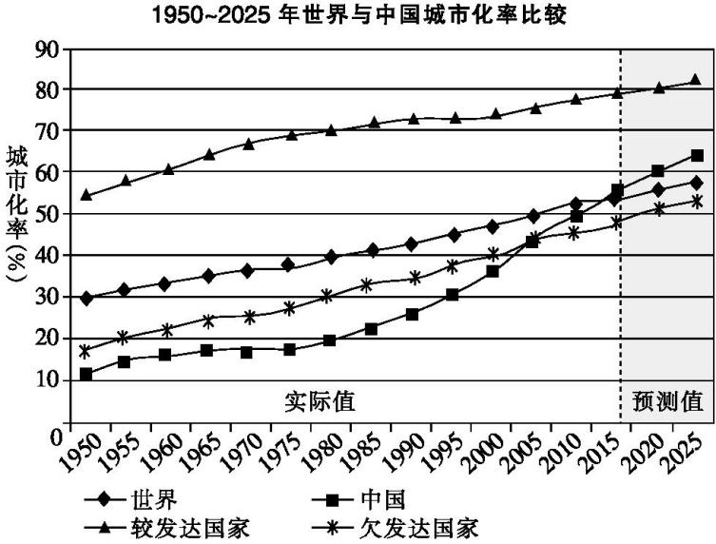
阅读下面的图,概括中国城市化进程的特点。

Slide 37
答案 中国城市化率已经超越欠发达国家 ,达到世界平均水平 ,并有向较发达
国家靠近的趋势;但中 国在城市化过程中 , 仍然面临着许多挑战 。
【解析】 解答此类题目 ,考生先要正确理解该图具体内容 , 然后用精练 、准确的语言表述出主要信息 。本题中 ,观察图中的折线 ,可以看出中国城市化率在 2005年 后 已 经 超 过 欠 发 达 国 家 ,之后逐步达到世界平均水平并向较发达国 家靠近 。由此 可以概括得出答案 。

Slide 38
题型3:流程图解说
程图采用结构式图表,将事物或某些概念连接起来,要求考生根据这种结构关系,特别是箭头方向所表达的意思,用语言将所示内容表现出来。

Slide 39
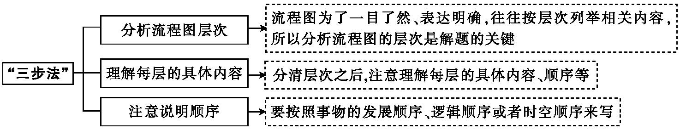
解答流程图题“三步法”

Slide 40
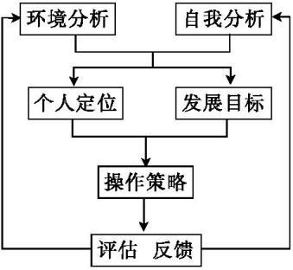

(2018年全 国 I 卷)右面是某校为教师编写个人专业发展规划而提供的流程图 , 请把这个图转写 成一段文字介绍 。要求内容完整 ,表述准确 ,语言连贯 ,不超过 90个字 。

Slide 41
(2018年全 国 I 卷)右面是某校为教师编写个人专业发展规划而提供的流程图 , 请把这个图转写 成一段文字介绍 。要求内容完整 ,表述准确 ,语言连贯 ,不超过 90个字 。
（示例）编写教师个人专业发展规划首先要进行环境分析和 自 我分析 ,在此基础上进行个人定位并设置发展 目 标 ,然后制订达成 目 标的操作策略 ,最后展开评估与信息反债 ,再据此做进 一 步修订 。
【解析】解答此题时 ,先认真观察此图 ,明确各层级的关系 。 然后根据箭头方向 ,按照顺序表述清楚即可 。 注意字数要求 。

Slide 42

1.(2022年浙江卷)阅读下面的图文,根据要求完成题目。
赣南脐橙、柞水木耳、五常大米……这些耳熟能详的土特产,如今都有一个共同的身份——地理标志产品。“地理标志,就是地理名称加上商品名称,强调的是产品的原产地。”法律工作者告诉记者,“地理标志是促进区域特色经济发展的有效载体,是推进乡村振兴的有力支撑。”地理标志注册为集体商标或证明商标后,只要满足特定的条件,谁都可以申请使用。有学者指出:“在我国,地理标志是与‘三农’联系极为密切的知识产权标识。”我国地方名优特产数不胜数,地理标志打响了特色产品的品牌。很多地理标志产品获得消费者认可,成为市场的“通行证”,展现了良好的竞争力。蓬勃发展的地理标志产品带动了上下游产业发展。

Slide 43
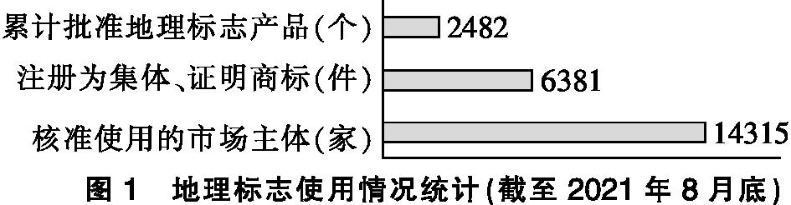
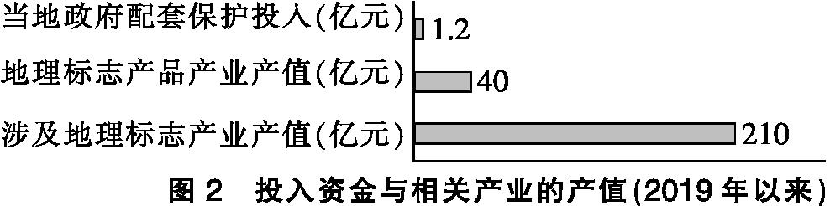

Slide 44
(1)根据文中信息,给“地理标志”下定义。不超过20个字。
地理标志是

Slide 45
(1)根据文中信息,给“地理标志”下定义。不超过20个字。
地理标志是
【解析】下定义多采用判断单句的形式,其格式多为“×××(种概念)是×××的×××(属概念)”。本题中,根据“地理标志,就是地理名称加上商品名称”“在我国,地理标志是与‘三农’联系极为密切的知识产权标识”,可得出结论。
由地理名和商品名组成的知识产权标识

Slide 46
(2)综合图文材料,从带动经济发展的角度简述“地理标志”的作用。要求:语言简明、准确
①惠及的市场主体数量多;②带动的产业产值高;
③打响了特色产品的品牌,带动上下游产业发展;
④促进区域特色经济发展,推进乡村振兴。
【解析】根据图1“地理标志使用情况统计”中“2482”“6381”“14315”等数字的比较,可概括出①。根据图2“投入资金与相关产业的产值”中“1.2”“40”“210”等数字的比较,可概括出②。根据“地理标志打响了特色产品的品牌……带动了上下游产业发展”,可概括出③。根据“地理标志是促进区域特色经济发展的有效载体,是推进乡村振兴的有力支撑”,可概括出④。

Slide 47
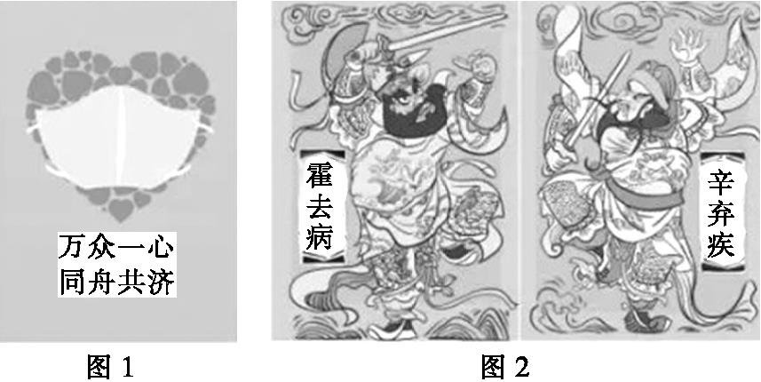
2.(2020年浙江卷)阅读下面宣传抗疫防疫的图片,根据要求完成题目。
(摘编自《文汇报》)

Slide 48
(1)为图1或图2拟标题。不得照抄图片中的原文,不超过10个字。
选择图( ),标题:
(2)分别简要评价图1、图2的创意。
图1:
图2:

Slide 49
(1)为图1或图2拟标题。不得照抄图片中的原文,不超过10个字。
选择图( ),标题:
示例:1 凝聚力量,抗击疫情 2 新门神
(2)分别简要评价图1、图2的创意。
图1:
图2:
由多个小心形组成大心形,戴着外形像船头的口罩,用“万众一心”“同舟共济”点明主题。简洁凝练,号召有力。
借用传统民俗的门神年画,名字替换为“霍去病”“辛弃疾”,表达人们去病、弃疾的愿望。翻新传统,巧妙贴切。

Slide 50
【解析】本题要求为图片拟标题,作答时不仅需要联系题干提供的主题“宣传抗疫防疫”,还需要联系图片的具体内容,从中发掘出主要信息。图1的构图要素为由多个小心形组成的大心形、船头外形的口罩和“万众一心”“同舟共济”的文字,据此标题可拟为“凝聚力量,抗击疫情”等;图2为两幅传统门神年画,但是画面中人物的名字换成了“霍去病”“辛弃疾”,这体现了抗击疫情的新含义,据此标题可拟为“新门神”。

Slide 51
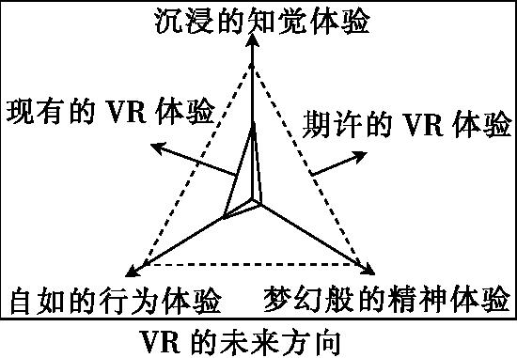
3.(2019年江苏卷)阅读下图,对VR(即“虚拟现实”)技术的解说不正确的一项是( )。

Slide 52
3.(2019年江苏卷)阅读下图,对VR(即“虚拟现实”)技术的解说不正确的一项是( )。
B

Slide 53
(2019年江苏卷)阅读下图,对VR(即“虚拟现实”)技术的解说不正确的一项是( )
A.VR技术能提供三个维度的体验:知觉体验、行为体验和精神体验。
B.现有的VR技术在精神体验上发展较快,而在知觉体验上发展较慢。
C.VR技术的未来方向是知觉体验、行为体验和精神体验的均衡发展。
D.期许的VR体验将极大提高行为体验的自由度和精神体验的满意度

Slide 54
(2019年江苏卷)阅读下图,对VR(即“虚拟现实”)技术的解说不正确的一项是( )
A.VR技术能提供三个维度的体验:知觉体验、行为体验和精神体验。
B.现有的VR技术在精神体验上发展较快,而在知觉体验上发展较慢。
C.VR技术的未来方向是知觉体验、行为体验和精神体验的均衡发展。
D.期许的VR体验将极大提高行为体验的自由度和精神体验的满意度
B

Slide 55
【解析】整个图分为两部分,内部实线勾画的不规则三角形代表“现有的VR体验”,外部虚线勾勒的三角形代表“期许的VR体验”,由此可知C、D正确。内部实线勾画的不规则三角形又分为三部分,分别代表“沉浸的知觉体验”“自如的行为体验”“梦幻般的精神体验”,由此可知A正确。由图可知,现有的三种体验发展并不均衡,其中知觉体验发展最快,行为体验次之,精神体验最慢,B说法有误。

Slide 56
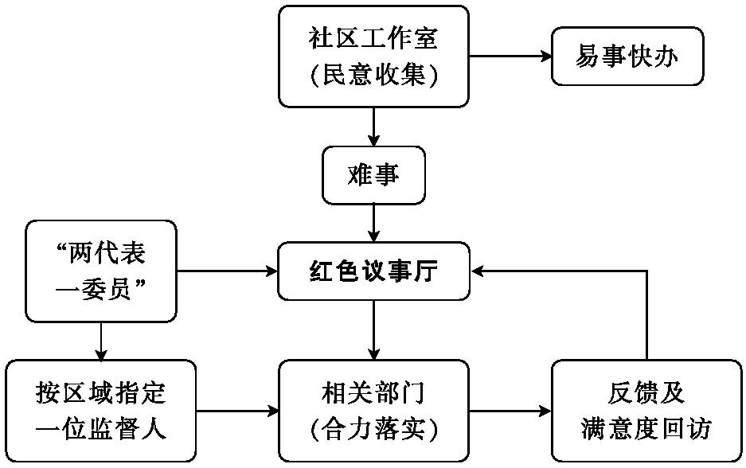
4.(2019年浙江卷)阅读下面某社区“红色议事厅”工作流程图,根据要求完成题目。
【注】两代表一委员:党代表、人大代表和政协委员。

Slide 57
(1)用一句话概括“红色议事厅”工作职能,不超过15个字。

Slide 58
(1)用一句话概括“红色议事厅”工作职能,不超过15个字。
示例:联系相关各方,协商解决难事。
【解析】通览流程图可知:社区工作室负责民意收集,容易的事情尽快办理,难事交给红色议事厅。红色议事厅协调相关部门合力落实。落实之后要进行反馈及满意度回访。党代表、人大代表和政协委员按区域指定一位监督人对红色议事厅进行监督。由以上分析可知,红色议事厅的主要职责是联系相关各方,协商解决难事。

Slide 59
(2)从“为老百姓办实事”角度评价“红色议事厅”工作机制。要求:体现流程图主要内容,语言简明、准确,不超过80个字。

Slide 60
(2)从“为老百姓办实事”角度评价“红色议事厅”工作机制。要求:体现流程图主要内容,语言简明、准确,不超过80个字。
示例:“红色议事厅”工作很实在。
①难事来自民意,很务实;
②协调相关部门、人员解决难事,很切实;
③既有“两代表一委员”监督,又有群众反馈及回访,能落实。
【解析】评价时要紧扣一个“实”字。从红色议事厅处理的难事来源可知,它处理的难事来自民意,工作很务实;从对事件的处理来看,它负责协调相关部门和人员解决难事,工作很切实;从红色议事厅的监督机制来看,既有“两代表一委员”的监督,又有群众反馈及回访,工作能落实。据此,可以评价它的工作机制——实在。

